Slide 1
基于链接和页面内容的主题爬虫算法的研究与应用
硕士研究生毕业论文答辩
2012223040119
2015年5月18日
四川大学计算机学院
Notes:
各位老师大家好，我今天答辩的内容是基于链接和页面内容的主题爬虫算法的研究与应用

Slide 2
内容概要
选题背景及意义
主要工作
页面主题相关度计算
链接优先级计算
及时推信息推送系统的实现
总结与展望
Notes:
我将从如下六个方面进行阐述，首先介绍选题背景及意义。

Slide 3
选题背景及意义
当今网络上的信息正在以几何级数的速度增长，互联网上的文本数据达到了100亿条；
网络上的信息没有任何规律和结构特征，人们很难准确找到对自己有用的信息；
传统的搜索引擎已经不能满足用户对特定领域和主题的搜索需求。
企业管理者如果能及时掌握相关信息，就能在关键时刻做出合适的决策，避免错失商机；
个人的成功很大程度上也取决于其是否能及时地获取需要的信息。
及时获取信息尤为重要
数据量大且搜索难度高
个性化信息推送系统诞生
实际应用：及时推信息推送系统项目的需要
Notes:
现在我们已经进入了大数据时代，互联网上的文本数据达到了100亿条，人们使用传统的搜索引擎很难准确地找到对自己有用的信息。而另一个方面上，及时获取信息对于企业管理者和个人尤为重要。这时，能够及时推送用户感兴趣的信息的个性化信息推送系统便诞生了,再者我们实验室及时推信息推送系统项目需要相关技术的支持，该项目实质上就是一个针对特定主题和领域的主题搜索引擎，其核心就是主题爬虫，

Slide 4
选题背景及意义
当今网络上的信息正在以几何级数的速度增长，互联网上的文本数据达到了100亿条；
网络上的信息没有任何规律和结构特征，人们很难准确找到对自己有用的信息；
传统的搜索引擎已经不能满足用户对特定领域和主题的搜索需求。
企业管理者如果能及时掌握相关信息，就能在关键时刻做出合适的决策，避免错失商机；
个人的成功很大程度上也取决于其是否能及时地获取需要的信息。
及时获取信息尤为重要
数据量大且搜索难度高
个性化信息推送系统诞生
实际应用：及时推信息推送系统项目的需要
主题爬虫
Notes:
因此，本文以此为研究背景，主要研究主题爬虫算法。

Slide 5
主要研究内容
页面主题相关度计算
1
主题爬虫
及时推信息推送系统
链接优先级计算
3
2
Notes:
主题爬虫是一种面向主题的爬虫程序，它尽量保证只抓取与主题相关的页面。首先介绍主题爬虫的第一个关键问题，如何计算页面主题相关度。

Slide 6
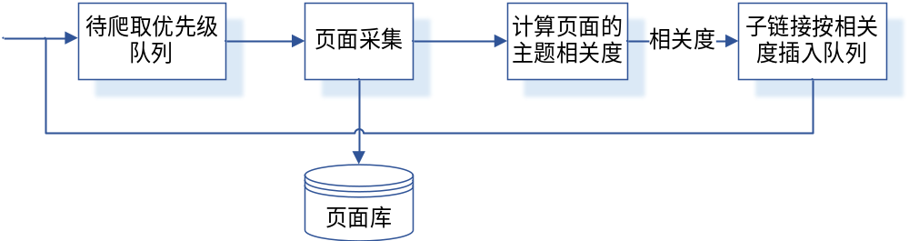
页面主题相关度计算
页面主题相关度：页面与主题关键词的相关程度
Notes:
页面的主题相关度就是页面与主题关键词的相关程度，基于页面主题相关度的爬虫首先从待爬取优先级队列中优先级得分值最高的链接，爬取其页面，然后计算当前页面的主题相关度，接着以此相关度作为其子链接的优先级得分，最后将子链接按照其优先级得分插入到待爬取链接队列中。

Slide 7
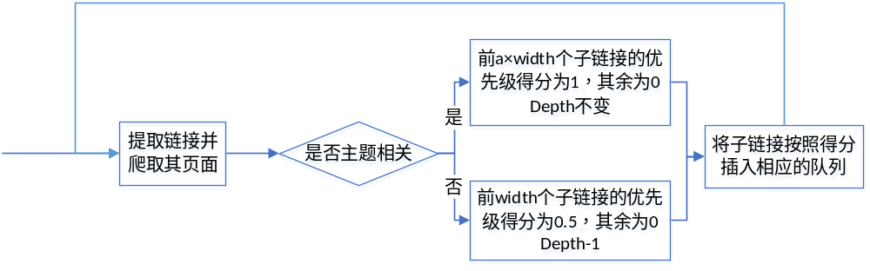
现有方法介绍
基于Fish Search算法的主题爬虫算法过程
忽视关键词位置的重要性。
使用离散的数值决定待爬取链接队列中链接的优先级。
Notes:
Fish Search算法是一种经典的基于页面主题相关度的爬虫算法。该算法根据主题关键词是否出现在页面内容中判断页面是否主题相关。忽视了关键词位置的重要性，不能准确地计算页面的主题相关度，并根据页面是否主题相关，赋予其子链接的三个离散的数值作为其优先级得分，许多页面具有相同的优先级，不能区分网页的重要程度

Slide 8
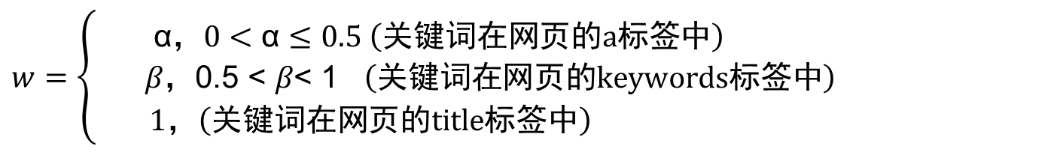
基于关键词位置的
页面主题相关度计算算法
主要标签：
网页title标题标签
网页keywords关键词标签
网页a链接标签
针对主题关键词在网页中出现的位置的不同，赋以不同的权重：
Notes:
所以本文提出了一种基于关键词位置的页面主题相关度的计算算法。
经观察分析，页面标题和关键词最能代表网页的主题，页面里锚文本一般是其子页面的标题，也能一定程度上反映父页面的主题；因此针对主题关键词在网页中出现的位置的不同，赋以不同的权重：如果关键词出现在网页的title标签中，其权值最高，赋值为1；如果主题关键词出现在keywords标签中，其权值次之，赋值为小于1并大于0.5;如果关键词出现在网页的a标签文本中，其权值最低，赋值小于0.5。

Slide 9
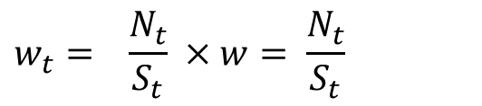

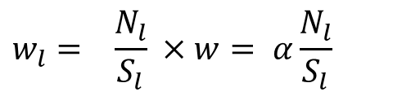
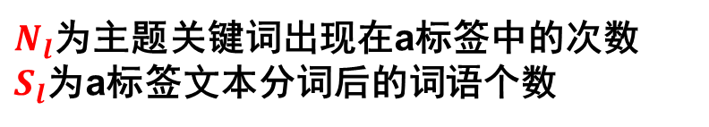

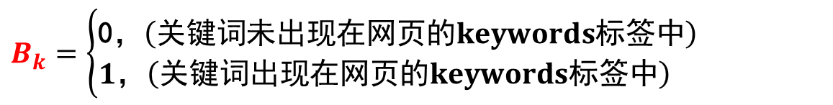
基于关键词位置的
页面主题相关度计算算法
Notes:
因此关键词出现在网页title标签、网页a标签和keywords标签的权值如公式1、2、3所示，其中，由于keywords标签文本是本身就是由多个词语组成，因此直接根据关键词是否出现在keywords标签文本中计算权值

Slide 10

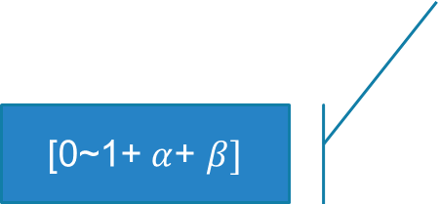
基于关键词位置的
页面主题相关度计算算法
连续值
Notes:
页面的主题相关度便是这三项权值之和，经观察，计算得到的页面的主题相关度是一个0到1+a+b的连续值，能更加准确地计算网页的主题相关度，区分开网页与主题的相关程度

Slide 11
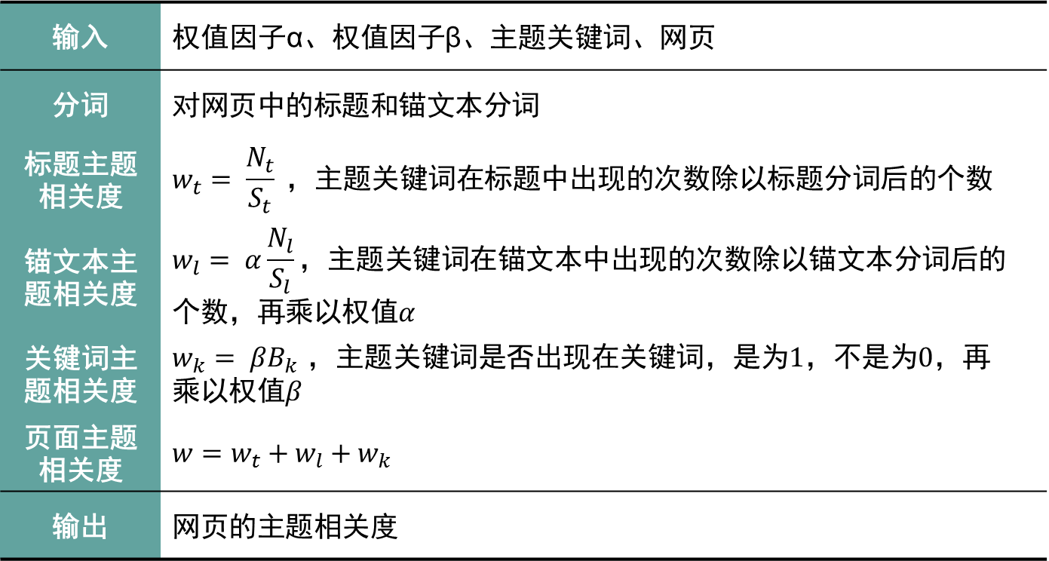
算法描述
Notes:
算法具体描述如下：首先对网页的标题和锚文本分词，然后分别计算标题文本、链接文本和关键词文本的主题相关度，最后将三者相加得到页面的主题相关度。

Slide 12
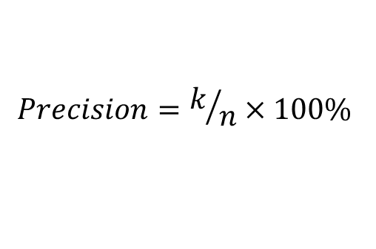
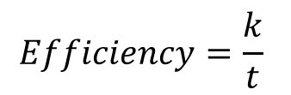
实验评价参数
其中，k为爬取到的主题相关的页面数，n为爬取的总页面数。
其中，k为爬取到的主题相关的页面数，t为爬取页面所用的时间。
Notes:
算法验证实验引入了查准率和算法效率两个参数，查准率。。。算法效率。。。

Slide 13
实验设计及数据1
初始链接节点：1个（sports.sina.com）
主题关键词：足球
爬取页面数：1000
对比算法：Fish Search算法 、基于关键词位置的Fish Search算法
每爬取100个页面，统计爬取到的主题相关的页面、爬行时间，计算查准率，算法效率
Notes:
第一个实验选择了1个初始链接节点，主题关键词为足球，爬取1000个页面，每爬取100个页面，统计基于Fish Search算法和基于关键词位置的Fish Search算法的爬虫爬取到的主题相关的页面，计算查准率，算法效率

Slide 14
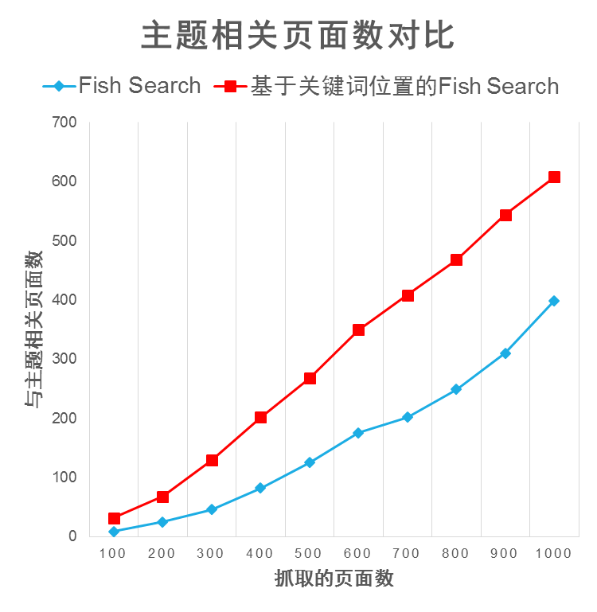
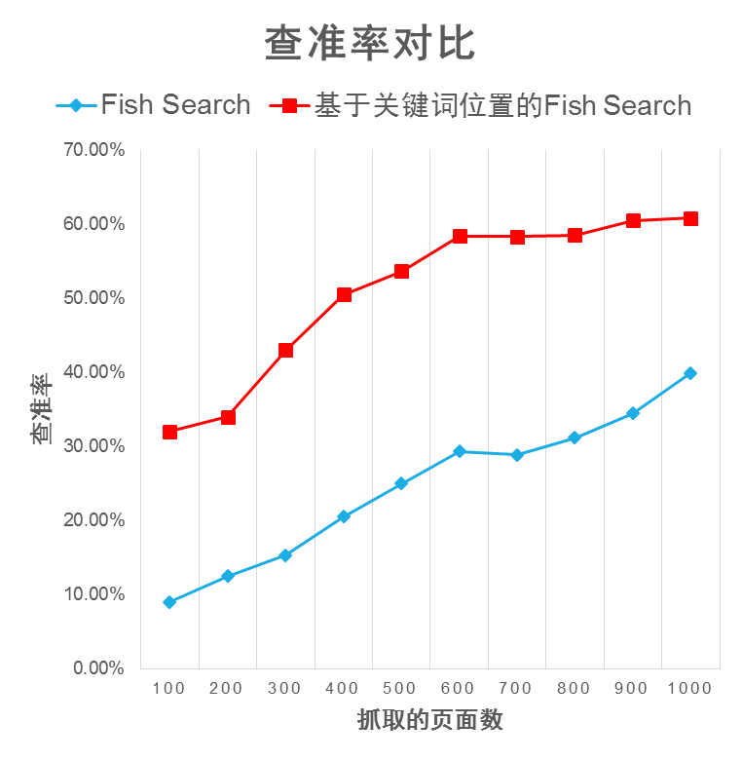
实验结果及分析-查准率
Notes:
这里给出了爬取的主题相关的页面数和查准率实验结果
从图中可看出，基于关键词位置的Fish Search算法与Fish Search算法相比，能抓取更多主题相关的网页,具有更高的查准率。
因此，基于关键词位置的页面主题相关度计算算法能够更加准确地计算页面的主题相关度，提高主题爬虫的查准率。

Slide 15
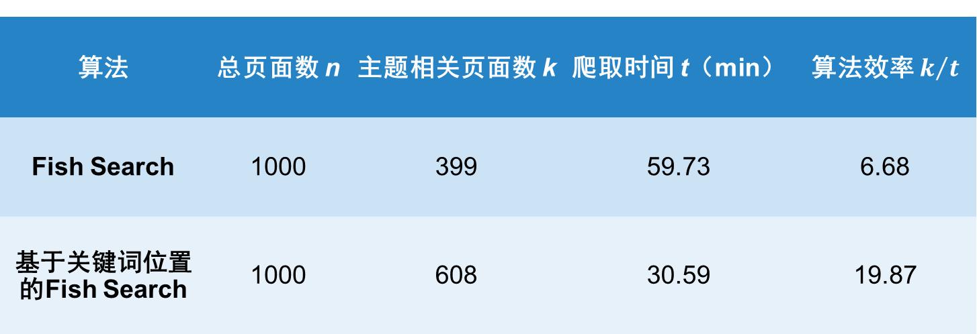
实验结果及分析-算法效率
Notes:
这里给出了算法效率实验结果图
从表中可以看出，基于关键词位置的Fish Search算法与原始的Fish Search算法相比，在单位时间内抓取了更多的主题相关的页面，具有更高的算法效率。
因此，基于关键词位置的页面主题相关度计算算法能够更加快速地计算页面的主题相关度，提高主题爬虫的爬行效率。

Slide 16
实验设计及数据2
初始链接节点：10个（sports.sina.com等）
主题关键词：足球
爬取页面数：10000
对比算法：Fish Search算法、基于关键词位置的Fish Search算法
每爬取1000个页面，统计的爬取到的主题相关的页面、爬行时间，计算查准率，算法效率
Notes:
第二个实验选择了10个初始链接节点，主题关键词为足球，爬取10000个页面，每爬取1000个页面，统计基于Fish Search算法和基于关键词位置的Fish Search算法的爬虫爬取到的主题相关的页面，计算查准率，算法效率

Slide 17
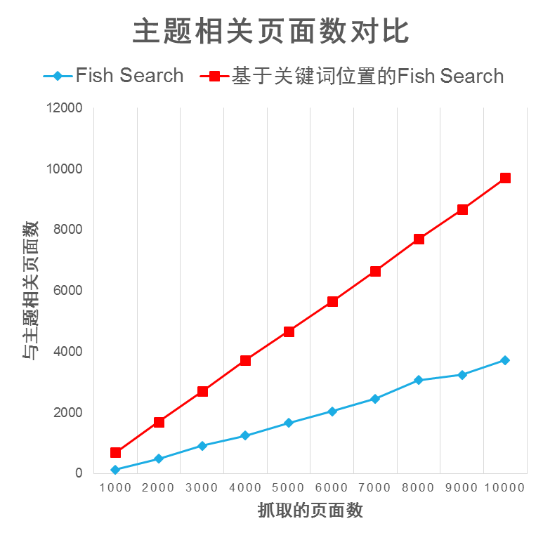
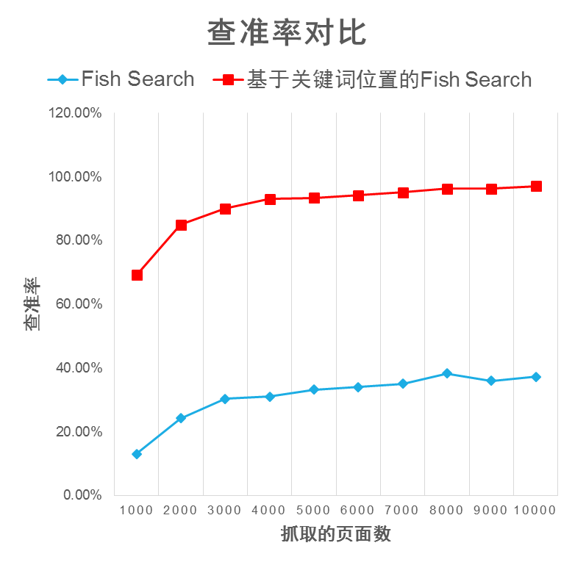
实验结果及分析-查准率
Notes:
这里给出了查准率实验结果图
从表中可以看出，基于关键词位置的Fish Search算法与Fish Search算法相比，能抓取更多主题相关的网页,具有更高的查准率。
基于关键词位置的页面主题相关度计算算法能够更加准确地计算页面的主题相关度，提高主题爬虫的查准率。

Slide 18
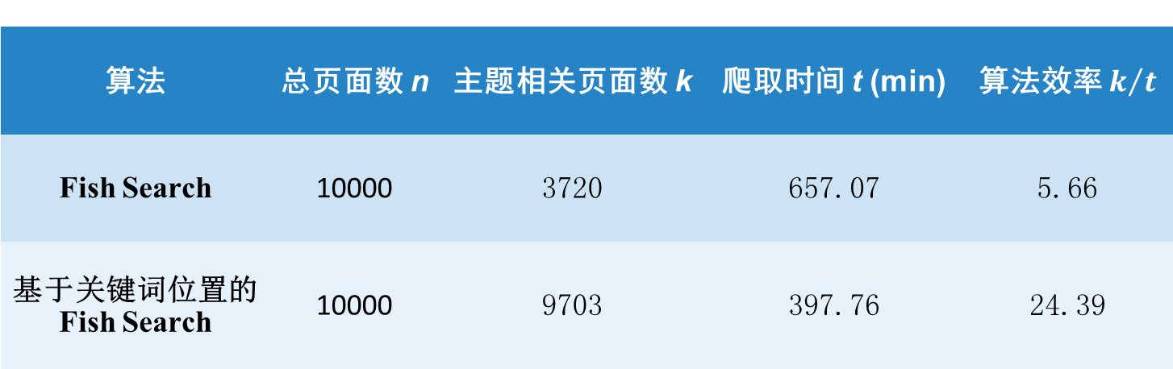
实验结果及分析-算法效率
Notes:
基于关键词位置的Fish Search算法与原始的Fish Search算法相比，在单位时间内抓取了更多的主题相关的页面，具有更高的算法价值。
基于关键词位置的页面主题相关度计算算法能够更加快速地计算页面的主题相关度，提高主题爬虫的爬行效率。

Slide 19
主要研究内容
页面主题相关度计算
1
主题爬虫
及时推信息推送系统
链接优先级计算
3
2
Notes:
接下来介绍主题爬虫的第二个关键问题，如何计算待爬取链接的优先级。

Slide 20
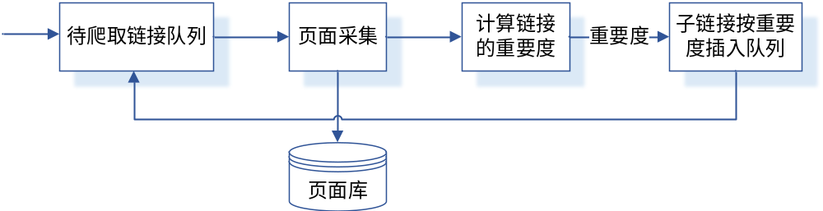
链接优先级计算
链接优先级：子链接的优先级得分,得分高的链接优先爬取。
Notes:
链接的优先级计算 指的是 计算当前已经抓取下来的页面的子链接的优先级，通过该优先级决定接下来访问的链接的顺序。基于链接重要度的爬虫首先从待爬取优先级队列中优先级得分值最高的链接，爬取其页面，然后计算当前页面的链接重要度，接着以此重要度作为其子链接的优先级得分，最后将子链接按照其优先级得分插入到待爬取链接队列中。

Slide 21
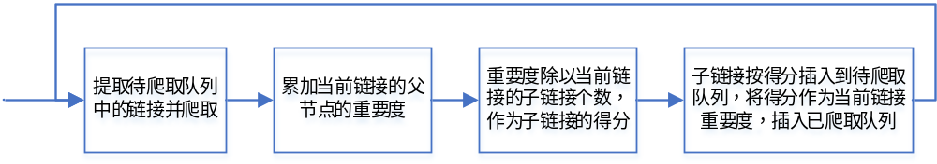
现有方法介绍
基于Page Rank算法的主题爬虫算法过程
没有考虑页面主题是否相关，会爬取大量主题无关的页面。
爬虫初期无法确定比较完整的网页链接结构，不能准确地代表待爬取链接的优先级。
Notes:
Page Rank算法是一种经典的网页排序算法，近几年来被运用于计算链接的重要性分析上。将Page Rank运用于在线的爬虫存在以下问题，没有考虑页面主题是否相关，会爬取大量主题无关的页面。爬虫初期无法确定比较完整的网页链接结构，索多页面具有相同的优先级，不能准确地代表待爬取链接的优先级。

Slide 22
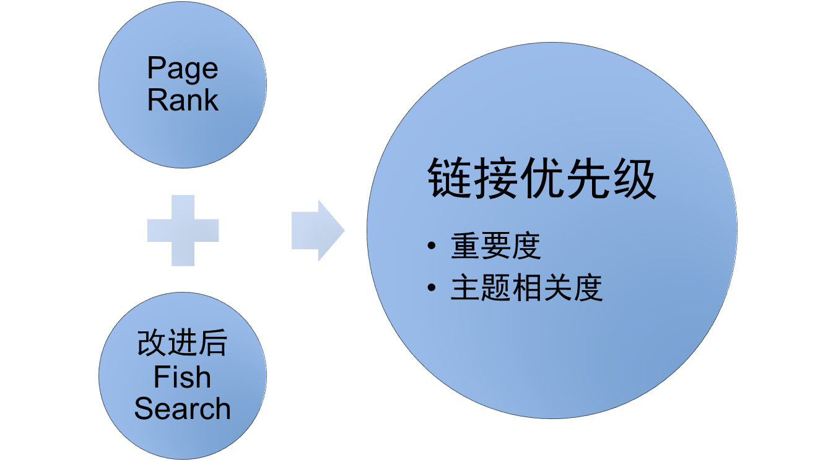
基于页面主题的Page Rank算法
Notes:
所以我们提出了一种基于关键词位置的Page Rank算法。该算法计算待爬取链接优先级时，不仅根据Page Rank算法计算其链接的重要度，还根据基于关键词位置的Fish Search算法计算其页面内容的主题相关度，将这两个值综合起来根据一定的比例因子来计算待爬取链接的优先级

Slide 23
基于页面主题的Page Rank算法
Page Rank重要度
主题相关度
算法中考虑到无法根据整个互联网的网页链接结构计算链接的Page Rank值，只计算了从初始链接开始后的局部链接的Page Rank值。
Notes:
因此决定待爬取链接的优先级的综合权值便是由基于关键词位置的𝑭𝒊𝒔𝒉 𝑺𝒆𝒂𝒓𝒄𝒉算法计算得到的主题相关度值与𝑷𝒂𝒈𝒆 𝑹𝒂𝒏𝒌
算法计算得到的重要度值以及预设的比例因子加权得到。其中，算法中考虑到无法根据整个互联网拓扑图计算链接的Page Rank值，只计算了从初始链接开始后的局部链接的Page Rank值。

Slide 24
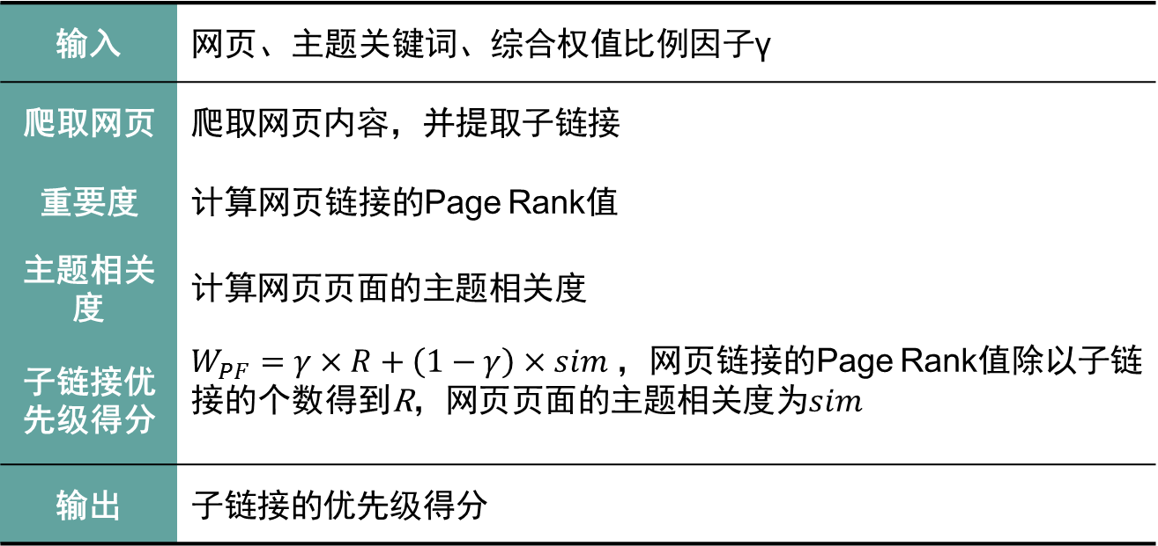
算法描述
Notes:
算法具体描述如下：首先爬取网页内容，提取其子链接，然后分别计算网页的重要度和主题相关度，最后根据这两个值以及预设的比例因子计算得到其子链接的优先级得分。

Slide 25
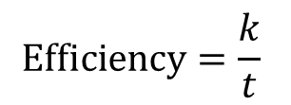
实验评价参数
其中，k为爬取到的主题相关的页面数，n为爬取的总页面数。
其中，k为爬取到的主题相关的页面数，t为爬取页面所用的时间。
Notes:
算法验证实验同样引入了查准率和算法效率两个评价参数

Slide 26
实验设计及数据1
初始链接节点：1个（sports.sina.com）
主题关键词：足球
爬取页面数：1000
对比算法：Page Rank算法、基于关键词位置的Fish Search算法、基于页面主题的Page Rank算法
每爬取100个页面，统计爬取到的主题相关的页面、爬行时间，计算查准率，算法效率
Notes:
第一个实验选择了1个初始链接节点，主题关键词为足球，爬取1000个页面，计算基于Page Rank算法、基于关键词位置的Fish Search算法以及基于页面主题的Page Rank算法的爬虫的查准率，算法效率

Slide 27
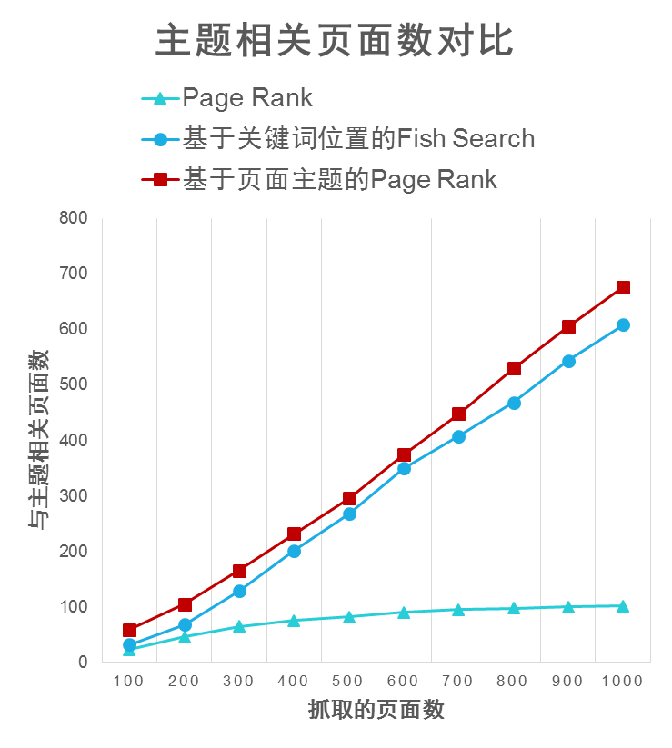
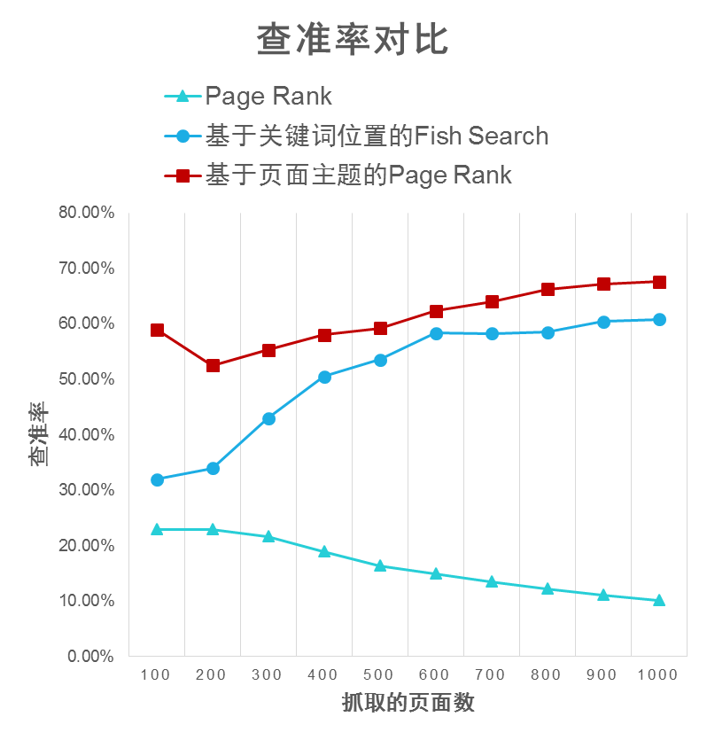
实验结果及分析-查准率
Notes:
这里给出了爬取的主题相关页面的数量和查准率实验结果图
从表中可以看出，基于原始Page Rank算法的主题爬虫由于为考虑页面的主题相关性，但是随着网页爬取数量的增多，其查准率直线下降。基于关键词位置的Fish Search算法查准率较高，但是由于为考虑到链接的重要性，在爬虫初期爬取到许多主题无关的页面，查准率较低；基于页面主题的Page Rank算法的主题爬虫由于既考虑到链接的重要性和网页内容的主题相关性，其查准率总是高于其它两种算法，并趋于稳定。因此基于页面主题的Page Rank算法能够更加准确地计算待爬取链接的优先级，保证一直爬取主题相关的页面，提高主题爬虫的查准率。

Slide 28
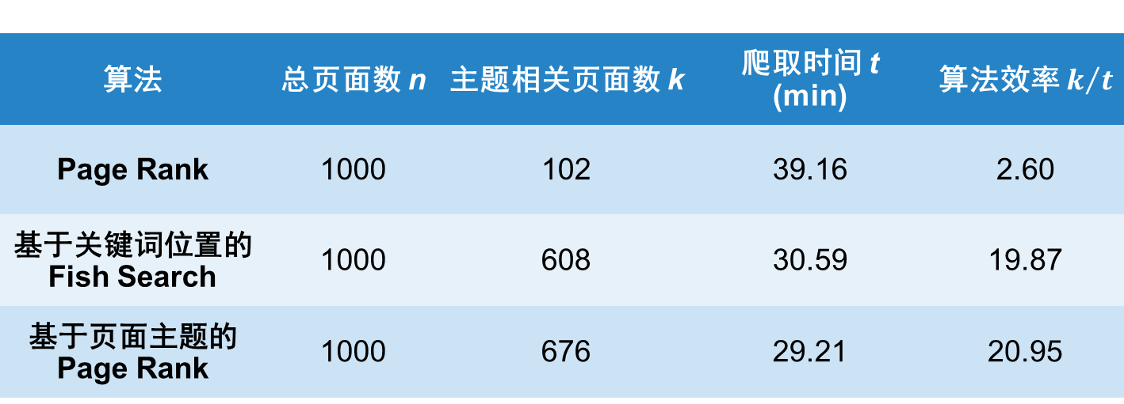
实验分析-算法效率
Notes:
这里给出了算法效率的实验结果图
从表中可以看出，基于Page Rank算法的主题爬虫的算法效率最低，单位时间内爬取的主题相关页面数最少，在实际应用时一般考虑结合其它算法运用于主题爬虫。基于关键词位置的Fish Search算法的算法效率要高一些，在较少的时间内爬取到了较多的主题相关的页面。而基于页面主题的Page Rank算法的主题爬虫算法效率最高，在最少的时间内爬取到最多的主题相关的页面。因此，基于页面主题的Page Rank算法能够提高主题爬虫的爬行效率。

Slide 29
实验设计及数据2
初始链接节点：10个（sports.sina.com等）
主题关键词：足球
爬取页面数：10000
对比算法：Page Rank算法、基于关键词位置的Fish Search算法、基于页面主题的Page Rank算法
每爬取1000个页面，统计爬取到的主题相关的页面、爬行时间，计算查准率，算法效率
Notes:
第二个实验选择了10个初始链接节点，主题关键词为足球，爬取10000个页面，每爬取1000个页面，统计基于Page Rank算法、基于关键词位置的Fish Search算法以及基于页面主题的Page Rank算法的爬虫爬取到的主题相关的页面，计算查准率，算法效率

Slide 30
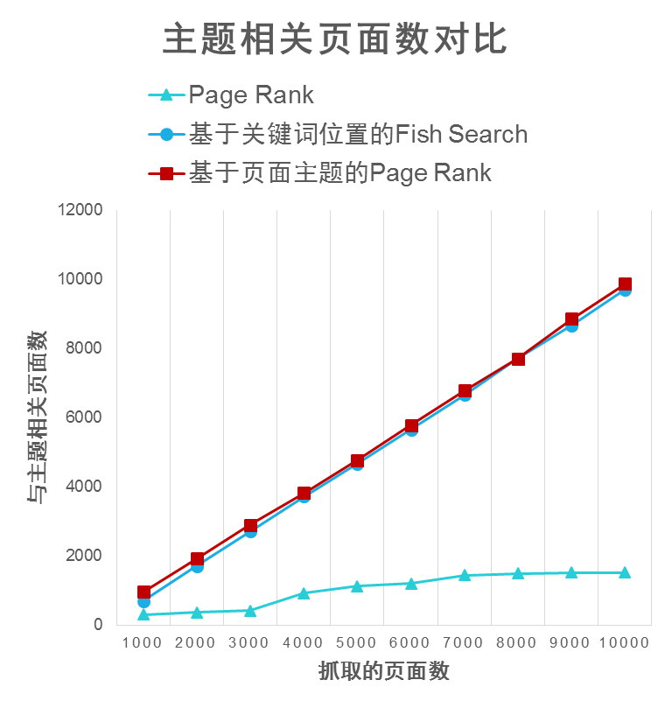
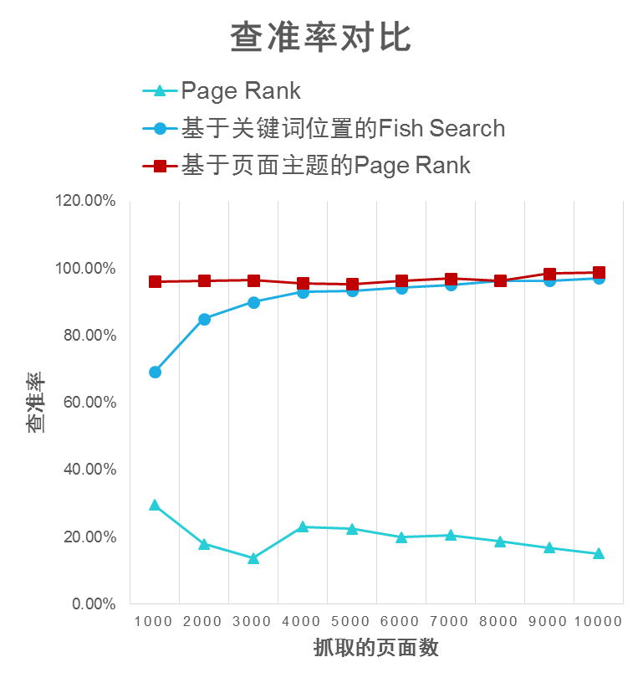
实验分析-查准率
Notes:
这里给出了爬取的主题相关页面的数量和查准率实验结果图
从表中可以看出，基于原始Page Rank算法的主题爬虫的查准率一直很低，爬取到了大量主题无关的页面，这是因为Page Rank只考虑了网页链接的重要度而忽视了网页内容的重要性，导致发生了主题漂移现象；基于关键词位置的Fish Search算法的主题爬虫一开始未考虑链接的重要性，爬取到了不少主题无关的页面，但随着爬取页面的增多，查准率越来越高，并趋于稳定；而基于页面主题的Page Rank算法的主题爬虫查准率总是高于其它两种算法，并趋于稳定，这是因为基于页面主题的Page Rank算法的主题爬虫计算待爬取链接优先级时既考虑了网页链接的重要性，又考虑了网页页面内容与主题的相关度，正好弥补了以上两种算法的不足，因此，基于页面主题的Page Rank算法能够更加准确地计算待爬取链接的优先级，保证一直爬取主题相关的页面，提高主题爬虫的查准率。

Slide 31
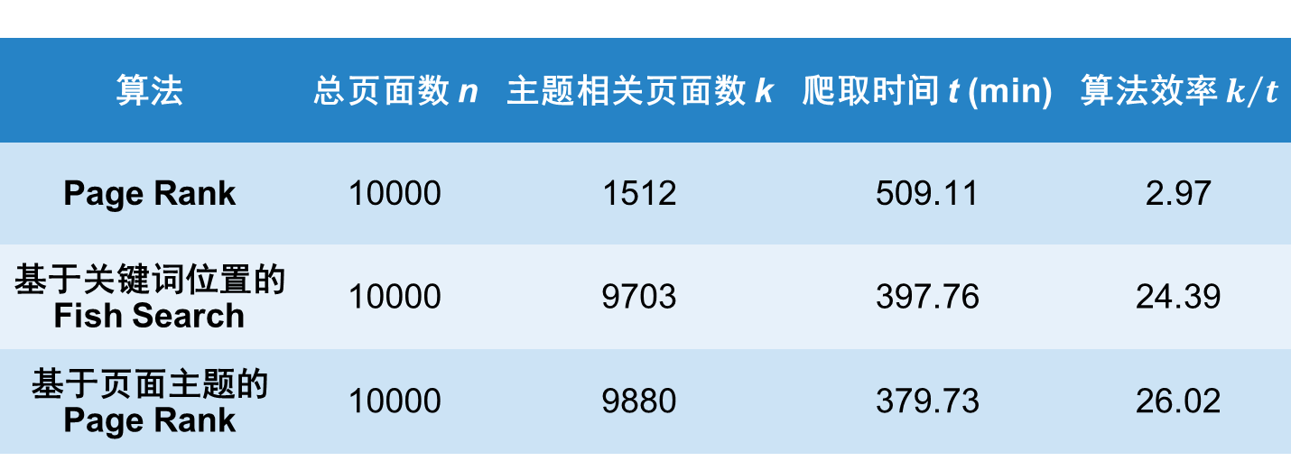
实验分析-算法效率
Notes:
这里给出了算法效率的实验结果图
从表中可以看出，基于Page Rank算法的主题爬虫的算法效率最低，单位时间内爬取的主题相关页面数最少，在实际应用时一般考虑结合其它算法运用于主题爬虫。基于关键词位置的Fish Search算法的主题爬虫的算法效率要高一些，单位时间内爬取到了更多主题相关的页面，但是也耗费了不少的时间。而基于页面主题的Page Rank算法的主题爬虫算法效率最高，在最少的时间内爬取到最多的主题相关的页面。因此，基于页面主题的Page Rank算法能够提高主题爬虫的爬行效率。

Slide 32
主要研究内容
页面主题相关度计算
主题爬虫
1
及时推信息推送系统
链接优先级计算
3
2
Notes:
最后是我参与的及时推信息推送系统的介绍

Slide 33
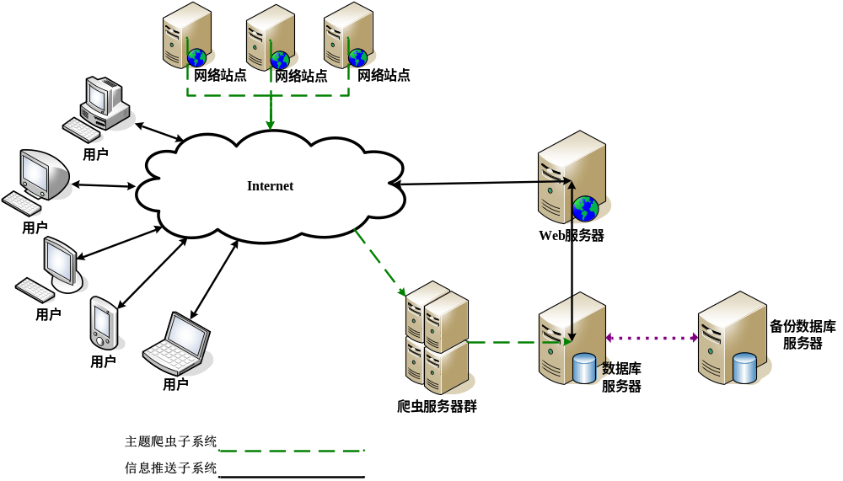
及时推信息推送系统
用户定制关注的网站和关键词，爬取被关注网站上包含关键词的信息更新，每天推送到用户的手机或者邮箱。
省级项目：
四川大学xx实验室
四川省计算机研究院
Notes:
及时推信息推送系统通过用户定制关注的网站和关键词，爬取被关注网站上包含关键词的信息更新，每天推送到用户的手机或者邮箱。该系统包含主题爬虫子系统和信息推送子系统两个子系统，爬虫子系统从互联网上爬取到的用户定制的网页信息，保存到数据库，信息推送子系统查询数据库里用户定制的网页信息，显示到各个客户端，并推送到用户的手机短信或者邮箱。我负责的主要是爬虫子系统和信息推送子系统PC客户端的实现

Slide 34
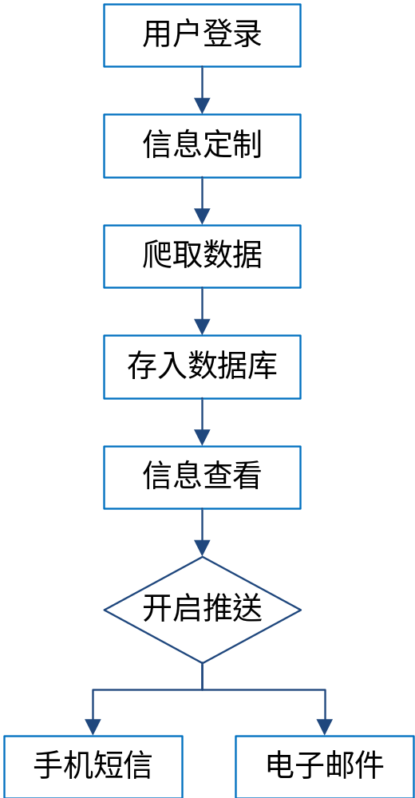
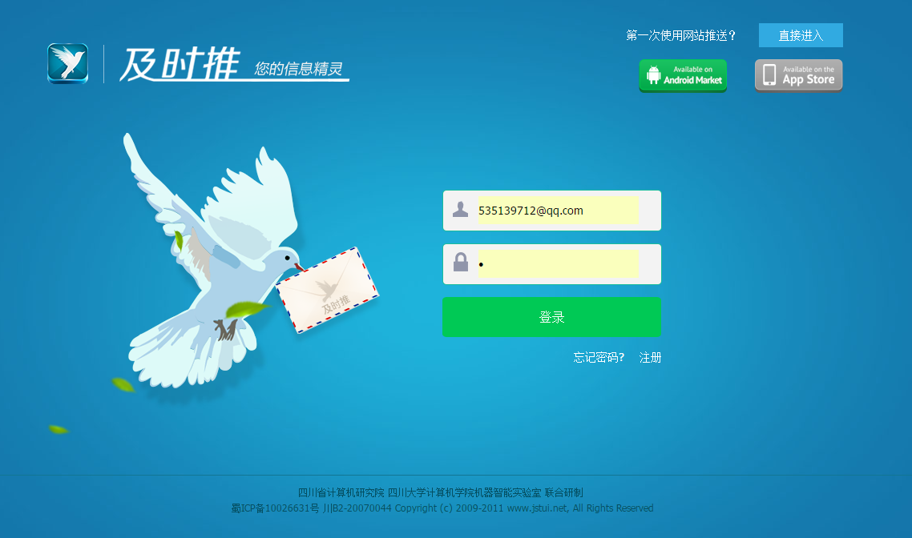
及时推主要功能的实现
用户使用手机号码或者电子邮箱注册
密码将发送到用户的手机或者电子邮箱
Notes:
首先是登录功能，用户可以使用手机号码或者电子邮箱注册登录

Slide 35
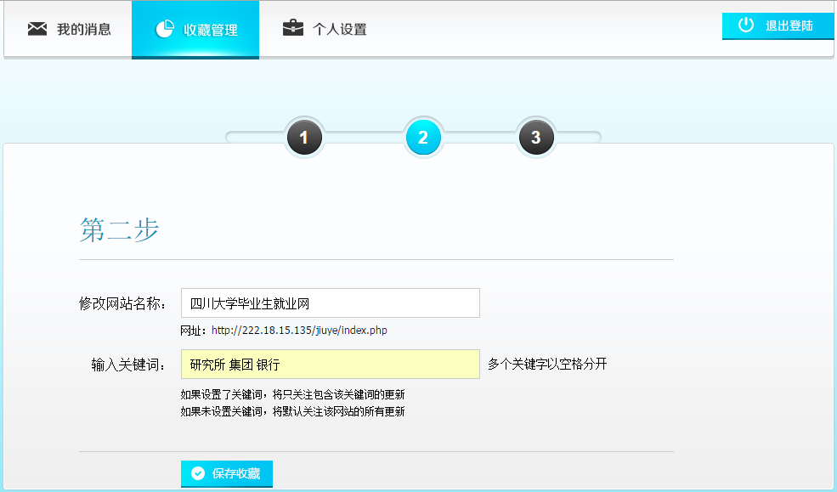
及时推主要功能的实现
用户收藏自己感兴趣的网站
用户定制关注的关键词
Notes:
然后输入关注的网站和关键词

Slide 36
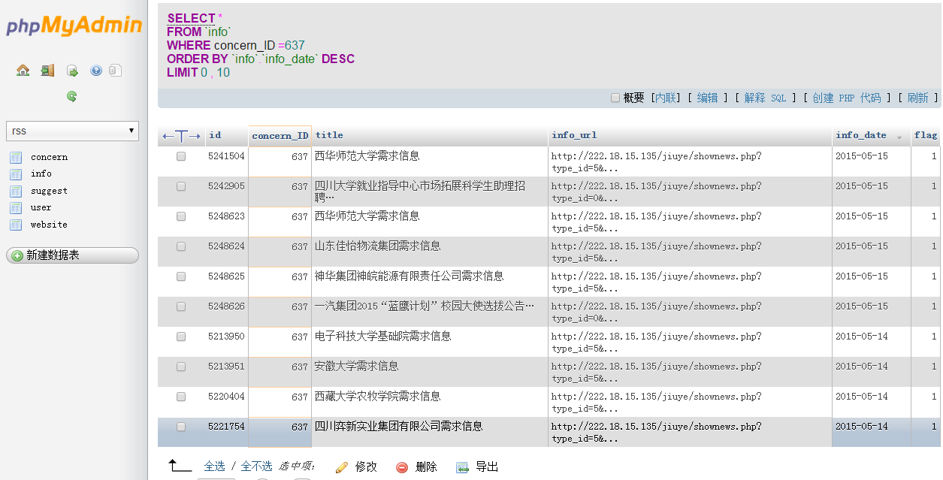
及时推主要功能的实现
爬虫子系统爬取用户关注的网站上包含关键词的网页链接，并存入数据库
Notes:
爬虫子系统便根据用户关注的网站和关键词爬取信息，存入数据库

Slide 37
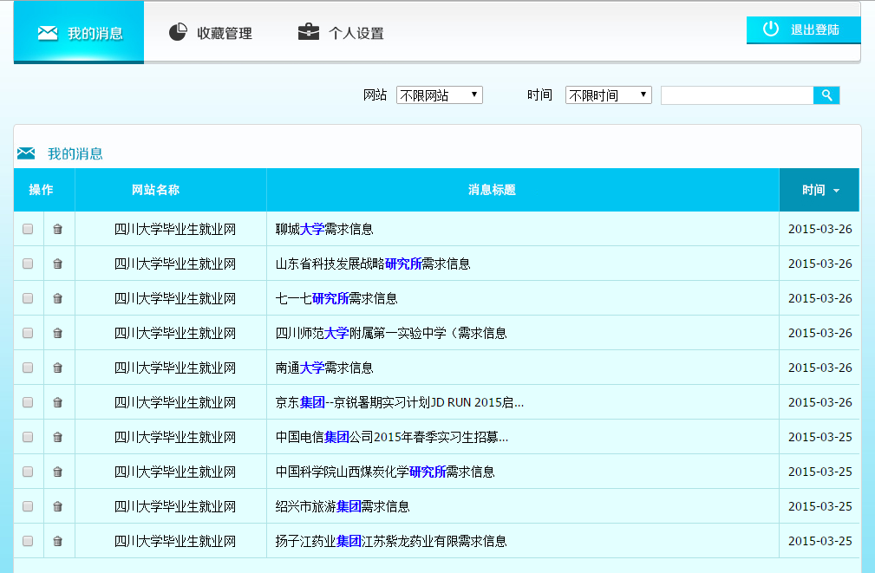
及时推主要功能的实现
用户登录PC客户端阅读信息，使用关键词查询历史信息
Notes:
用户就能在客户端上查看更新的信息

Slide 38
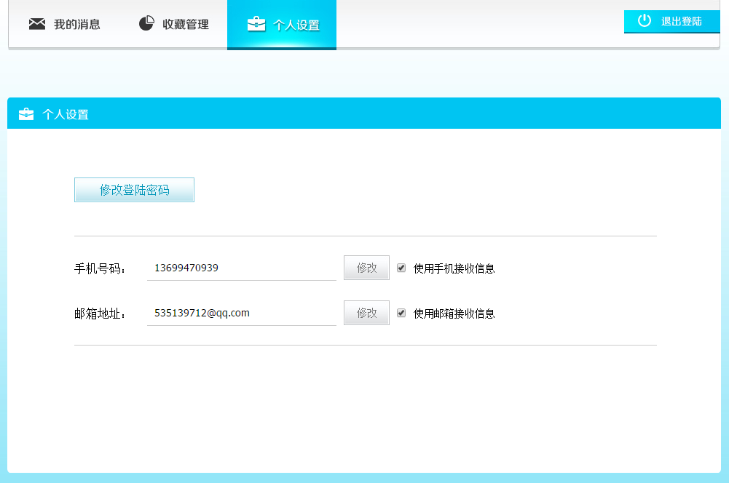
及时推主要功能的实现
设置自己的手机号码和邮箱地址
设置是否允许手机或者邮箱接收信息
Notes:
用户还可以设置自己的手机号码和邮箱，接收系统推送的信息

Slide 39
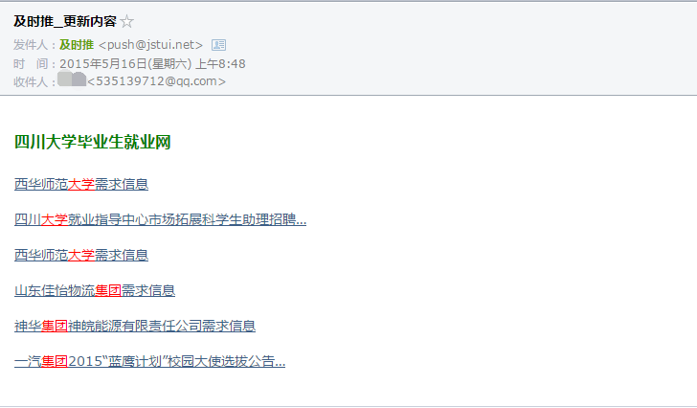
及时推主要功能的实现
每天推送更新的信息到手机短信和邮箱
Notes:
并在手机或者电子邮件查看自己的信息

Slide 40
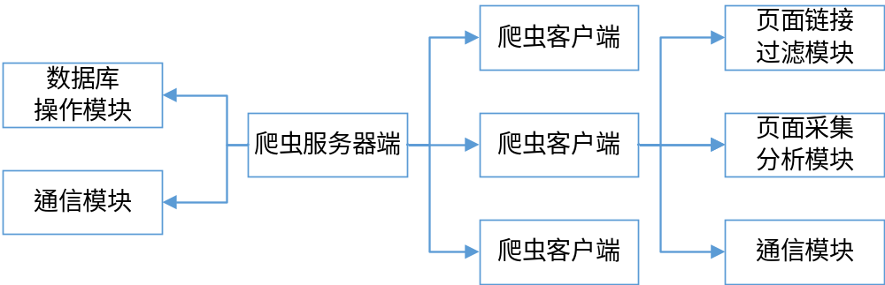
爬虫子系统
爬虫子系统软件架构
Notes:
其中，爬虫子系统是整个系统的基础和关键，该系统是个分布式的爬虫系统，包含一个爬虫服务器端和多个爬虫客户端。

Slide 41
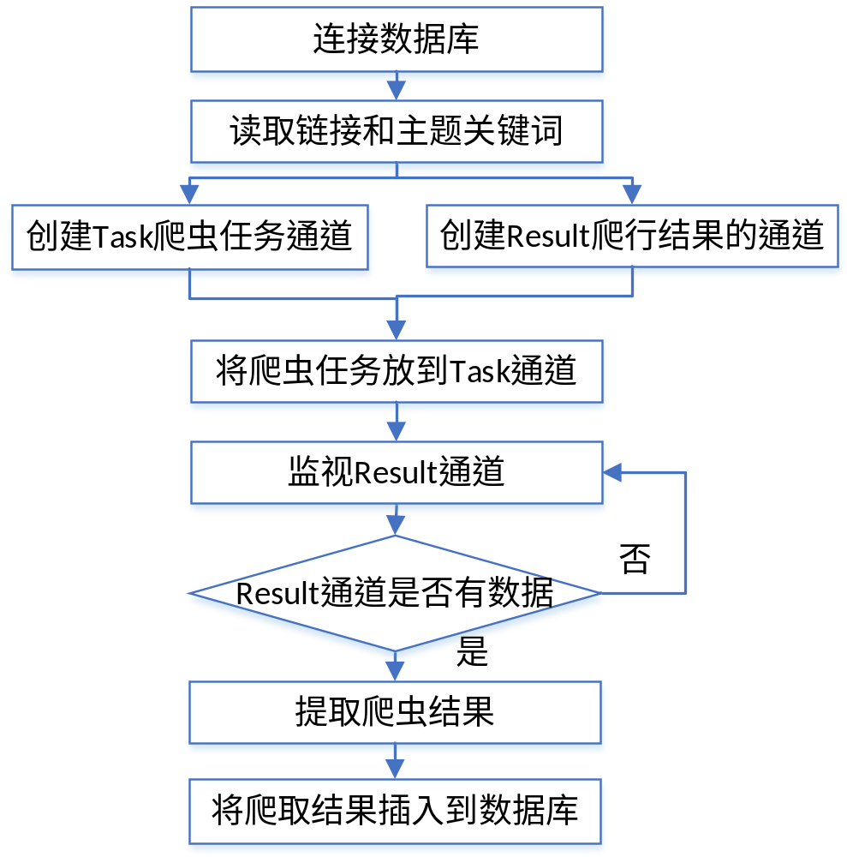
爬虫服务器端实现
连接数据库
从数据库读取待爬取的链接和主题关键词
启动两个RabbitMQ通道
待爬虫任务放入Task通道
从Result通道提取爬虫结果并插入到数据库中
Notes:
爬虫服务器端从数据库中读取待爬取链接和关键词，使用RabbitMQ消息队列分发到各个爬虫客户端，然后不断地从RabbitMQ消息队列提取爬虫客户端返回的爬取结果，存入数据库中

Slide 42
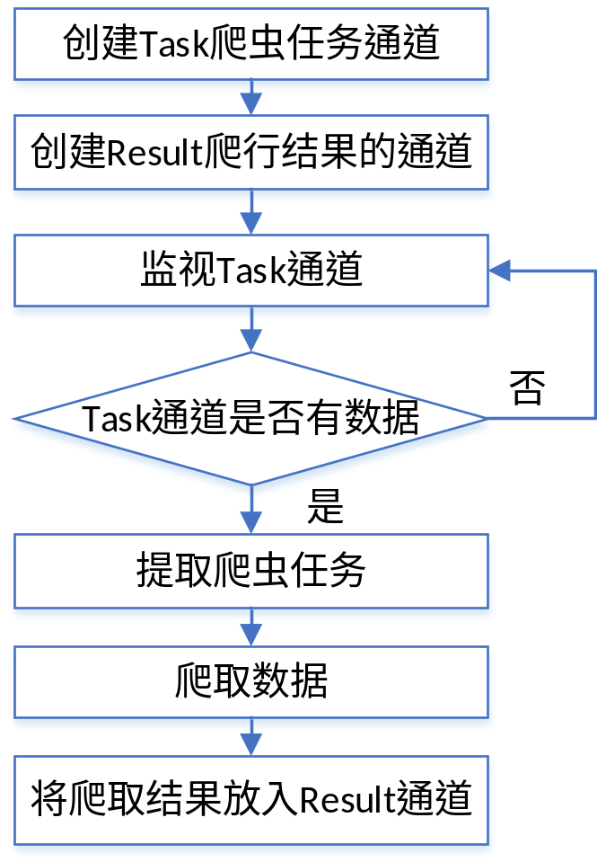
爬虫客户端实现
启动两个RabbitMQ通道
从Task通道提取爬虫服务器发送的爬虫任务
根据主题关键词和链接，爬取网页数据
将爬行结果放入Result通道返回给爬虫服务器
Notes:
各个爬虫客户端从RabbitMQ消息队列提取爬虫任务后，根据主题关键词和链接爬取页面，放入RabbitMQ消息队列返回给爬虫服务器。

Slide 43
爬虫子系统实现
Notes:
这是爬虫子系统爬取的数据结果截图 ，

Slide 44
总结与展望
总结
  提出了一种基于关键词位置的页面主题相关度计算算法
  提出了一种基于页面主题的Page Rank算法
  将提出的算法应用到及时推信息推送系统的爬虫子系统中
展望
  使用深度学习算法进一步提高链接优先级预测的准确性
  使用GPU平台提高算法的爬行效率
Notes:
最后是总结展望部分，本文根据主题爬虫的两个关键问题，分别提出基于关键词位置的页面主题相关度计算算法和基于关键词位置的Page Rank算法。并将提出的算法应用到及时推信息推送系统的爬虫子系统中。在此基础上，本文以后的研究方向主要是使用深度学习算法进一步提高链接优先级预测的准确性和使用GPU平台提高算法的爬行效率

Slide 45
感谢各位专家!

